Slide 1


Boohthai
Nicolas Terwagne

Slide 2
Boohthai
Contexte
Site web de réservation d'hôtels, activités et restaurants en Thaïlande.
Objectif : offrir une expérience de réservation facile et rapide.
Fonctionnalités : page d'accueil, pages spécifiques pour chaque hôtel, page de recherche
avec filtres, commentaires et évaluations d'utilisateurs.
Logo unique qui peut être interprété de différentes façons selon les personnes.
Objectif final : offrir une expérience de voyage agréable en Thaïlande.
Nicolas Terwagne

Slide 3
Boohthai
Quintilien
Qui ?
Quand ?
Quoi ?
BoohThai
Comment ?
Pourquoi ?
Combien ?
Nicolas Terwagne
Notes:
Qui : Moi pendant la formation pendant les heures prévues le mercredi.
Quoi : Boohthai est un site de réservation d'hôtel, d'activité et de restaurant, pour aider les voyageurs à planifier leur voyage plus facilement et rapidement.
Pourquoi : Pour simplifier le processus de réservation en ligne pour les visiteurs de la Thaïlande en offrant une plateforme simple et efficace.
Combien : En utilisant des ressources open source et des outils gratuits autant que possible et seul, mais avec l'aide des formateurs durant la formation.
Comment : Grâce à HTML/CSS/JS/PHP et grâce aux cours et au formateur lors de la formation.
Quand : Le projet devrait être fini pendant la formation, les mercredis après-midi et le week-end.
Où : Le site sera en ligne donc partout et sera développé à La Fabrique Num et chez moi.

Slide 4
Boohthai
SWOT
S
W
Forces
Faiblesses
O
T
Opportunités
Menaces
Nicolas Terwagne
Notes:
Force : -Solide base en Html /Css
-Bonne compréhension des besoins des voyageurs visitant la Thaïlande
-Logo unique
Faiblesses : -Php , ce qui peu limite les fonctionnalite du site
-Manque de temps avec que les mercredi apres-midi
-Le marché des réservations d'hôtels peut être très compétitif, avec des concurrents bien établis.
Opportunités: -Le marché du tourisme en Thaïlande est en constante expansion
-Les voyageurs cherchent de plus en plus à réserver des voyages en ligne
Menaces: -Les concurrents bien établis peuvent offrir des offres de prix plus attractives
-Les problèmes de fiabilité ou de qualité des services de l'hôtel

Slide 5
Boohthai
SMART
S
M
A
R
T
Spécifique
Mesurable
Atteignable
Pertinent
Temporel
Nicolas Terwagne
Notes:
Spécifique: -site web de réservation d'hôtels, d'activités et de restaurants, aider les gens a planifier leur voyage
Mesurable: - Le développement de BoohThai est conçu pour s'aligner avec votre formation de développement web et web mobile,
Atteignable: -Le développement de BoohThai est réalisé dans le cadre de votre formation de développement web et web mobile, avec un calendrier et des objectifs clairs pour chaque étape du projet
Pertinent: - BoohThai répond à un besoin de marché pour une plateforme de réservation en ligne facile à utiliser, offrant des fonctionnalités avancées pour la recherche et la réservation
Temporel: - Je travaille actuellement sur le developpement du site et je prevois de le terminer avant la fin de la formation

Slide 6
Boohthai
Arborescence
Contact
Accueil
Login
A propos
Restaurants
Hôtels
Activités
Enregistrer
Recherche
Filtres
Réservation
Nicolas Terwagne

Slide 7
Boohthai
Charte graphique: logo
Balsamiq Sans
Regular
Balsamiq Sans
Bold
BoohThai
Aa Bb Cc Dd Ee Ff Gg Hh Ii Jj
Kk Ll Mm Nn Oo Pp Qq Rr Ss
Tt Uu Vv Ww Xx Yy Zz
Aa Bb Cc Dd Ee Ff Gg Hh Ii Jj
Kk Ll MmNn Oo Pp Qq Rr Ss
Tt Uu Vv Ww Xx Yy Zz
BoohThai
DDB66B
D29E4C
CA8332
45DCA0
BoohThai
Nicolas Terwagne

Slide 8
Boohthai
Charte graphique: site
Inter
Regular
Inter
Bold
Balsamiq Sans
Regular
Balsamiq Sans
Bold
Aa Bb Cc Dd Ee Ff Gg Hh Ii Jj
Kk Ll Mm Nn Oo Pp Qq Rr Ss
Tt Uu Vv Ww Xx Yy Zz
Aa Bb Cc Dd Ee Ff Gg Hh Ii Jj
Kk Ll Mm Nn Oo Pp Qq Rr Ss
Tt Uu Vv Ww Xx Yy Zz
Aa Bb Cc Dd Ee Ff Gg Hh Ii Jj
Kk Ll Mm Nn Oo Pp Qq Rr Ss
Tt Uu Vv Ww Xx Yy Zz
Aa Bb Cc Dd Ee Ff Gg Hh Ii Jj
Kk Ll MmNn Oo Pp Qq Rr Ss
Tt Uu Vv Ww Xx Yy Zz
DDB66B
000000
45DCA0
404040
Nicolas Terwagne

Slide 9
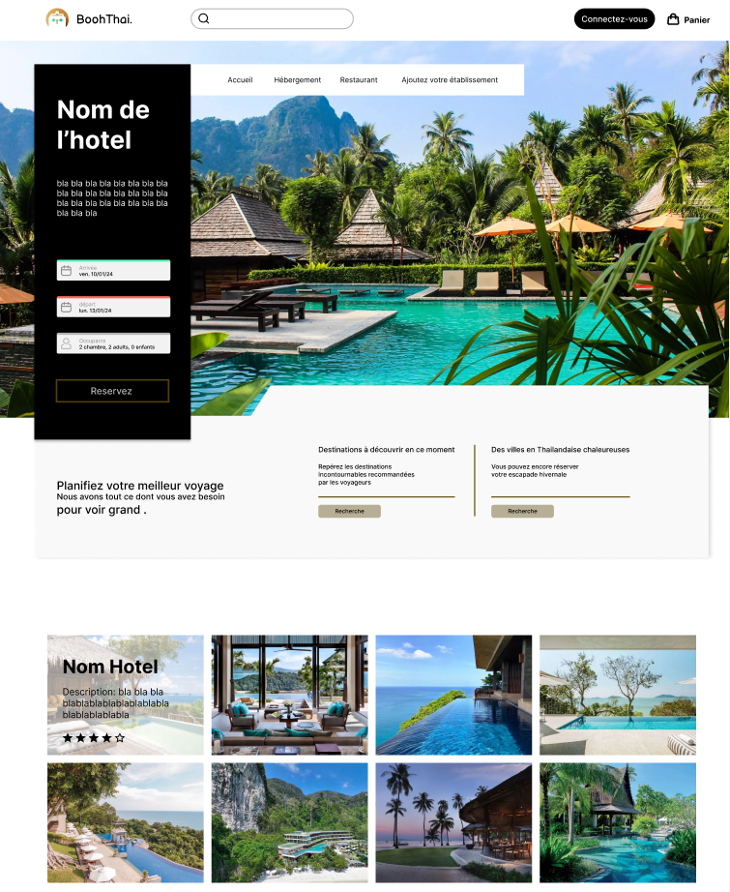
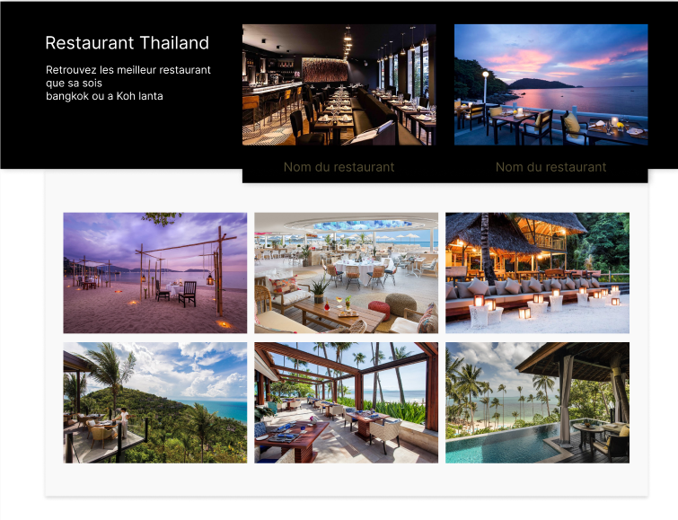
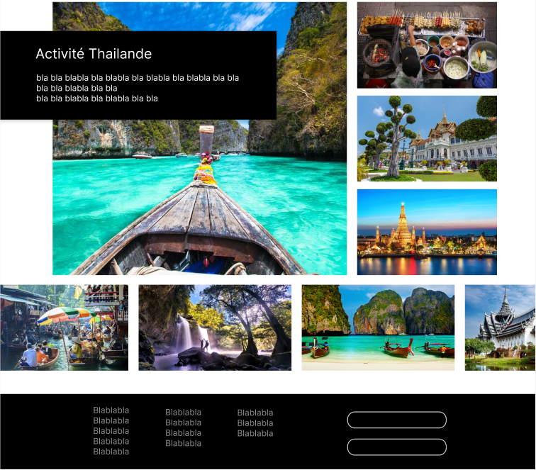
Boohthai
Maquette: desktop
Accueil
Nicolas Terwagne

Slide 10
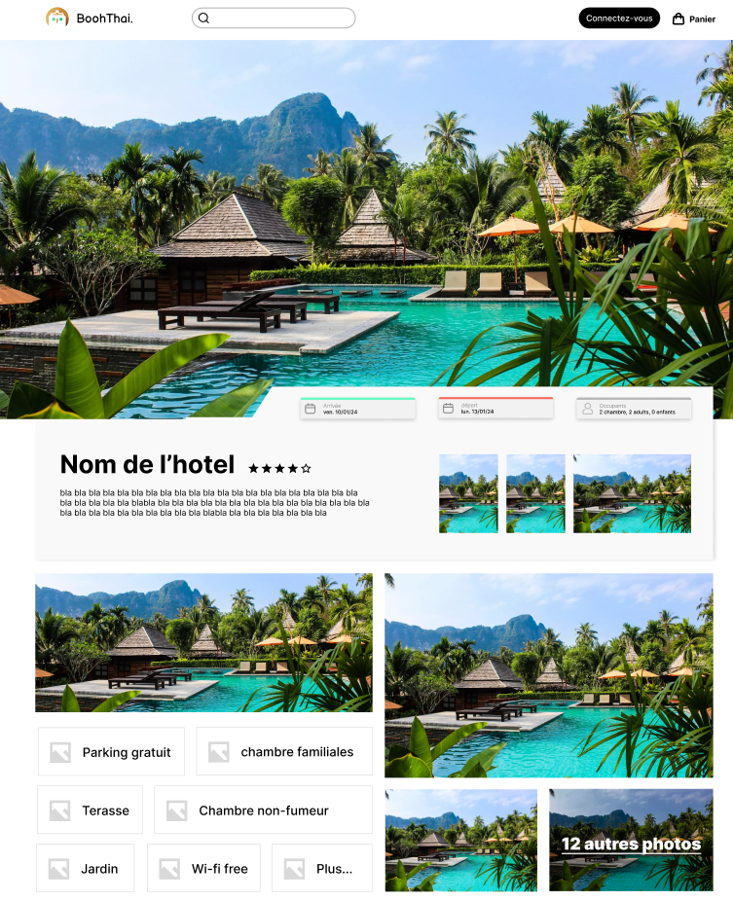
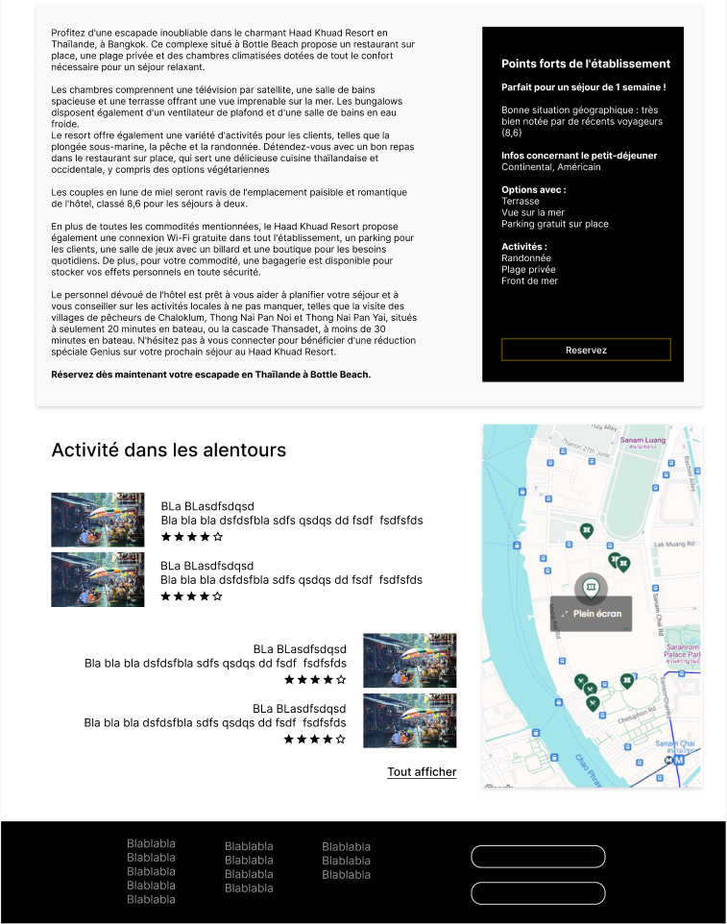
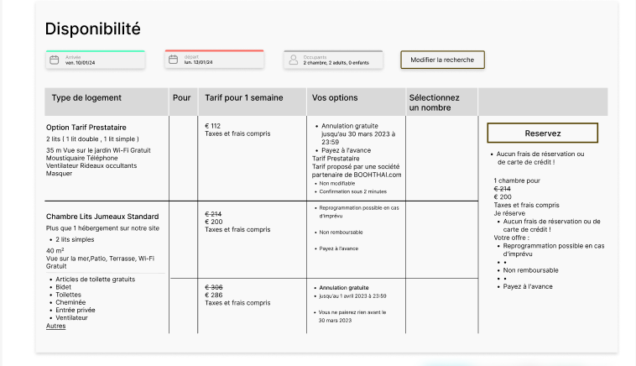
Boohthai
Maquette: desktop
Hôtel
Nicolas Terwagne

Slide 11
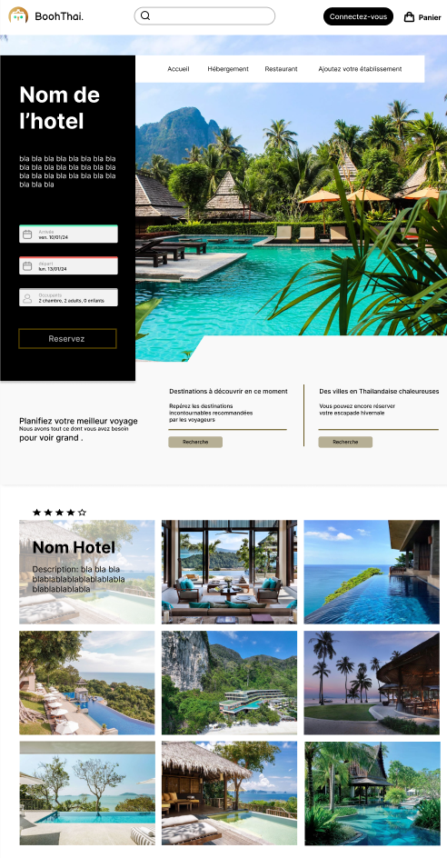
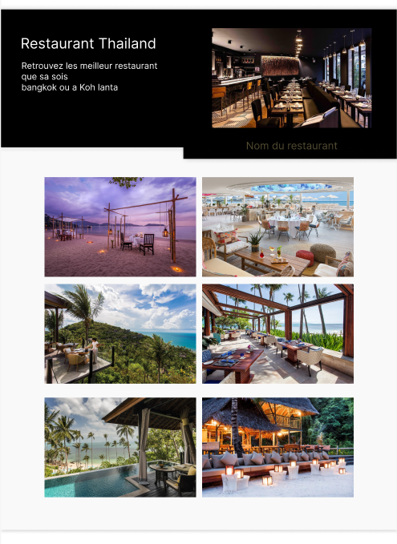
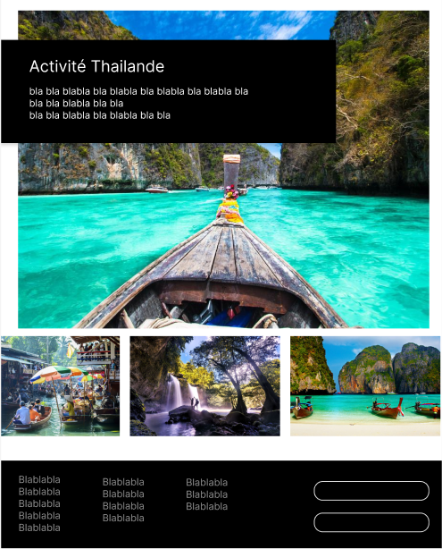
Boohthai
Maquette: tablette
Accueil
Nicolas Terwagne

Slide 12
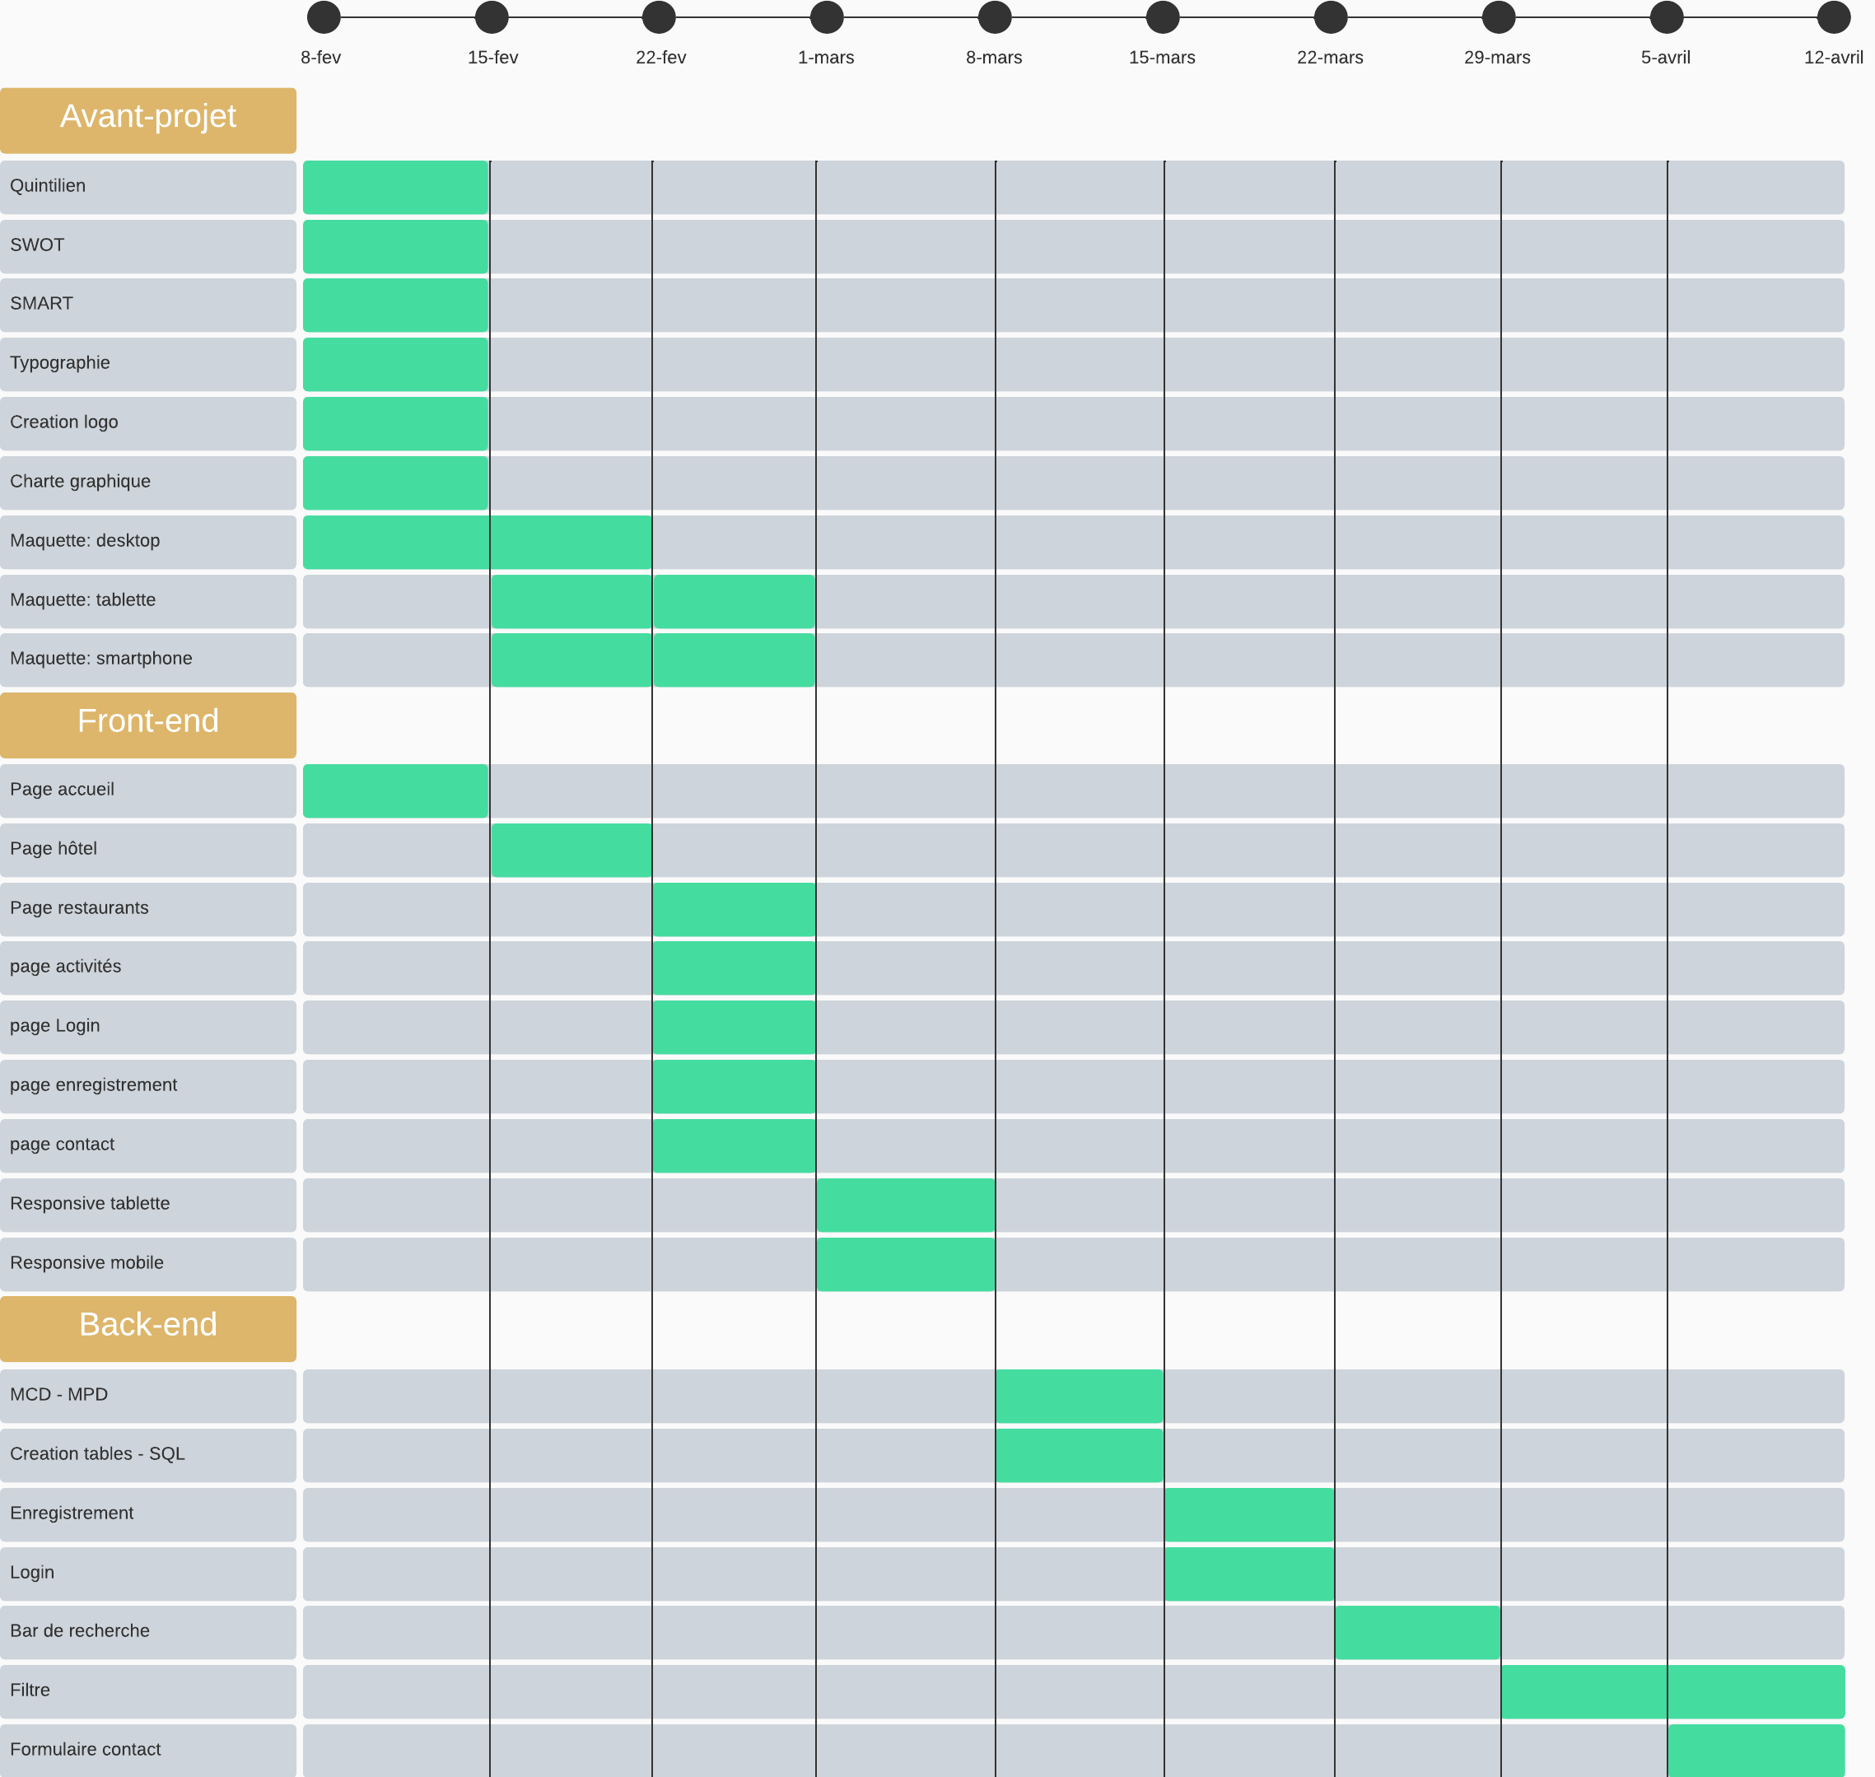
Boohthai
Planification: GANTT
Nicolas Terwagne

Slide 13
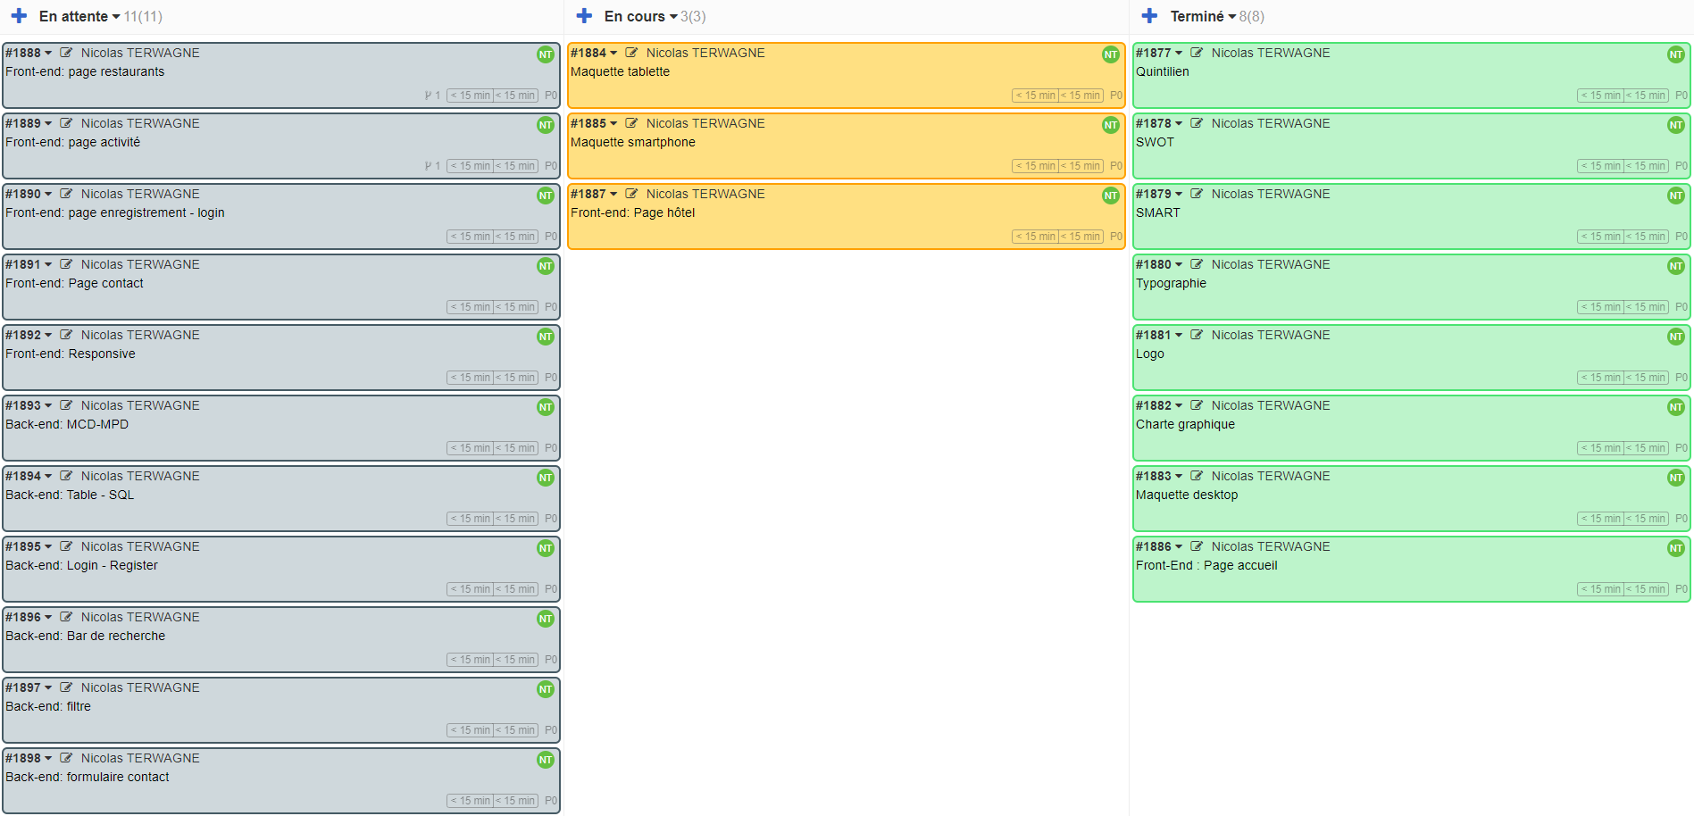
Boohthai
Planification: KB
Nicolas Terwagne

Slide 14











Boohthai
Outils
Nicolas Terwagne

Slide 15
Boohthai
Conclusion
L'aide des formateurs est précieuse pour la création de cette plateforme.
L'objectif futur de BoohThai est de continuer à améliorer la plateforme pour mieux répondre aux besoins des utilisateurs.
J'espère que BoohThai sera un outil précieux pour les voyageurs en Thaïlande.
Je suis disponible pour répondre à toutes les questions ou suggestions concernant BoohThai.
Nicolas Terwagne

Slide 16
Boohthai
Questions & Réponse
Nicolas Terwagne

